Slide 1
ΓΛΩΣΣΙΚΗ ΥΠΟΚΕΙΜΕΝΙΚΟΤΗΤΑ 3:
Η ΔΙΑΠΡΑΓΜΑΤΕΥΣΗ ΤΟΥ ΟΡΙΟΥ ΜΕΤΑΞΥ ΠΕ ΚΑΙ ΠΠ ΣΤΟN ΛΟΓΟ (DISCOURSE)
Γιάννης Κακριδής
Institut für Slavische Sprachen und Literaturen
Universität Bern
Οκτώβριος 2024

Slide 2
Παράδειγμα 1
Ο πρόεδρος έχει κάνει τρία μπαϊπάς.
(Μή βάζεις τη μουσική δυνατά), ο πατέρας-σου έχει κάνει τρία μπαϊπάς.
Ο πρόεδρος διευθύνει τις συνεδριάσεις της λέσχης.

Slide 3
Προσδιοριστική χρήση των οριστικών περιγραφών
Θα ονομάσω τις δύο χρήσεις των οριστικών περιγραφών που έχω κατα νού προδιοριστική και αναφορική χρήση. Το ομιλούν άτομο που σε εναν ισχυρισμό χρησιμοποιεί μια οριστική περιγραφή προσδιοριστικά δηλώνει κάτι για οποιονδήποτε ή οτιδήποτε ταιριάζει στην περιγραφή.

Slide 4
Αναφορική χρήση των οριστικών περιγραφών
Αντίθετα, το ομιλούν άτομο που σε εναν ισχυρισμό χρησιμοποιεί μια οριστική περιγραφή αναφορικά χρησιμοποιεί την περιγραφή για να δώσει στο ακροατήριό-του τη δυνατότητα να κατανοήσει για ποιό πρόσωπο ή για ποιό πράγμα μιλάει και δηλώνει κάτι για αυτό.
Keith Donnellan, Reference and definite descriptions, Philosophical Review 75, 1966, sel. 285-286. Μετάφραση: Α. Αλβανούδη / Χ. Καπελλίδη

Slide 5
Παράδειγμα 2
– Почему я больше не вижу с тобой ту очаровательную блондинку?
– Врач запретил мне с ней встречаться.
– Ты что, заболел?
– Нет, просто этот врач – ее муж.
  В. С. Санников, Русский язык в зеркале языковой игры, 1999, σελ. 388.

Slide 6
Παράδειγμα 3
Прямая линия с президентом Российской федерации Владимиром Владимировичем Путиным
Прямая линия с президентом
Прямая линия с Владимиром Путиным

Slide 7
Παράδειγμα 4 - Α
Наталья Петровнa. Да, я должна вам отдать книги [...] (Передавая книги). Синяя мне понравилась, а желтая – нет.
  V[asilij Vasil'evič] Škvarkin. Komedii, Moskva 1954, σελ. 80.
  (βλ. και В. С. Санников, Русский язык в зеркале языковой игры, 1999, σελ. 388).

Slide 8
Παράδειγμα 4 - Β
Верховский. Я буду носить только синие.
  V[asilij Vasil'evič] Škvarkin. Komedii, Moskva 1954, σελ. 80.

Slide 9
Διαλεκτικά ζεύγη
επουσιώδες / ουσιώδες
συμβεβηκός / ουσία
λέω / εννοώ
μορφή / περιεχόμενο
εργαλείο / προϊόν
μέσο / σκοπός
φόντο / φιγούρα
...
υποκείμενο / αντικείμενο

Slide 10
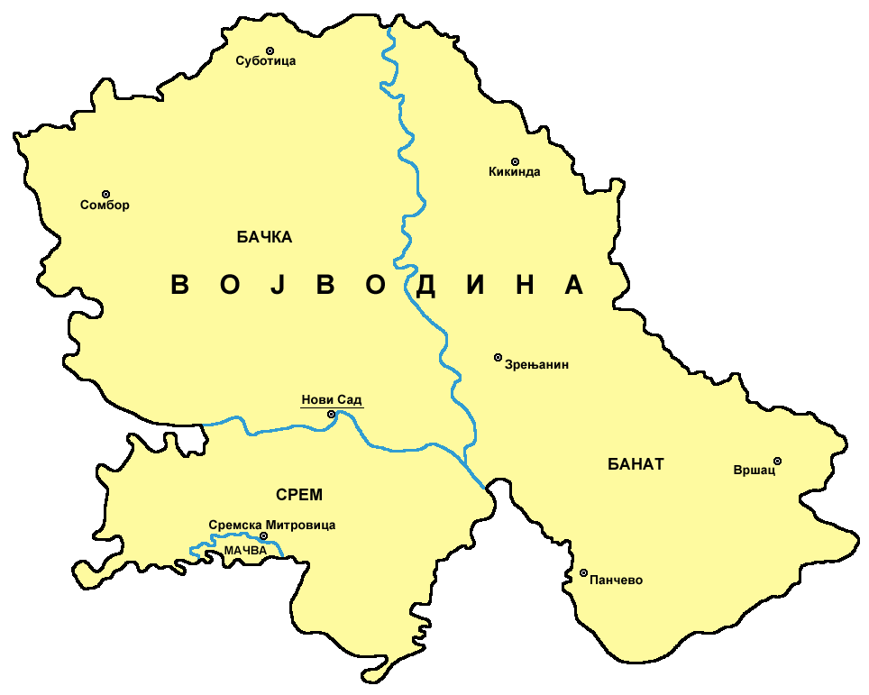
Χάρτης της Βόιβοντινα (πηγή: σερβική Βικιπαίδεια)

Slide 11

Παράδειγμα 5

Slide 12
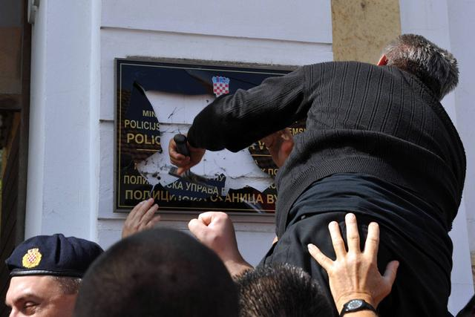
Καταστροφή κυριλλικών επιγραφών στο Βούκοβαρ (Чекићем по ћирилици)

Slide 13
Παράδειγμα 5

Slide 14
Παράδειγμα 6 (Н. В. Гоголь, Нос)
Цирюльник Иван Яковлевич, живущий на Вознесенском проспекте (фамилия его утрачена, и даже на вывеске его — где изображен господин с намыленною щекою и надписью: «И кровь отворяют» — не выставлено ничего более), цирюльник Иван Яковлевич проснулся довольно рано и услышал запах горячего хлеба.

Slide 15
Παράδειγμα 6 – Μεταφράσεις:
Nikolaï Gogol, Contes et nouvelles, traduit par Henri Chirol, Paris, Flammarion 1899, σελ. 115: «On fait aussi les saignées»;
Nicholas Gogol, The Mantle and other stories, translated by Claud Field, New York, London 1916, σελ. 67: «Blood-letting done here»;
Nikolaus Gogol, Novellen. Aus dem Russischen übertragen von Fred M. Balte. Illustriert von J. R. Melz. Buchverlag fürs Deutsche Haus, Berlin-Leipzig 1908, σελ. 77: «Hier wird auch zur Ader gelassen».

Slide 16
Παράδειγμα 7 - Α
Он приказал тот же час дать себе умыться и, умываясь, взглянул еще раз в зеркало: нос! Вытираясь утиральником, он опять взглянул в зеркало: нос!

Slide 17
Παράδειγμα 7 - Β
— А посмотри, Иван, кажется, у меня на носу как будто прыщик, — сказал он и между тем думал: «Вот беда, как Иван скажет: да нет, судырь, не только прыщика, и самого носа нет!»

Slide 18
Παράδειγμα 7 - Γ
Но Иван сказал:
— Ничего-с, никакого прыщика: нос чистый!
«Хорошо, черт побери!» — сказал сам себе майор и щелкнул пальцами. В это время выглянул в дверь цирюльник Иван Яковлевич, но так боязливо, как кошка, которую только что высекли за кражу сала.

